Slide 1
Android 10、11适配

Slide 2
主要内容
分区存储
位置(定位)
权限
后台启动Activity限制
设备标识符限制
软件包可见性
数据访问审核
mac地址
5G功能
Toast
前台服务
其它...

Slide 3
分区存储
为了让用户更好地管理自己的文件并减少混乱，以 Android 10（API 级别 29）及更高版本为目标平台的应用在默认情况下被赋予了对外部存储空间的分区访问权限，应用只能访问外部存储空间上的应用专属目录，以及本应用所创建的特定类型的媒体文件。
Android 10中可通过在清单文件中设置requstLegacyExternalStorage标识暂时停用分区存储。所有的存储空间访问方式还是同以前一样。
但是，如果应用的TargetApi升到30后，此标志会被忽略，在以Android11为目标平台的应用会强制启用分区存储。
若是在应用升级后需要做数据迁移，可以在清单文件中设置preserveLegacyExternalStorage来保存旧版存储模型，但若用户在Android11上新装或重装，就无法使用旧版存储模型。
Notes:
在Android9及之前的版本，我们只要申请到了存储权限，就可以在外部存储sdcard上随意创建文件存取数据，无论是自己创建目录，还是在系统自带的公共目录，甚至是其他应用创建的目录，都可以访问。 但是从Android10开始，就是targetApi>=29，谷歌为了让用户更好的管理各个应用的文件并减少混乱，在默认情况下就被授予了外部存储空间的分区访问权限。 就是说应用在不需要申请存储权限的情况下，除了能访问应用的专属目录，还可以访问本应用所创建的文件。

Slide 4
分区存储
Android文件存储系统：
应用专属存储空间，存储仅供应用使用的文件。应用专属存储空间又分为内部存储空间和外部存储空间。
共享存储空间，共享存储空间用于存储可以与其他应用共享的文件，比如图片、音视频、下载的文档等。

Slide 5
分区存储
应用专属存储空间
存储类型 | 访问方法 | 所需权限 | 其他应用是否可以访问？ | 卸载时是否会移除文件？
内部存储 （data/data/[package]） | getFilesDir() getCacheDir() | 无 | 否 | 是
外部存储 （sdcard/Android/data/[package]） | getExternalFilesDir() getExternalCacheDir() | 无 | TargetApi 29及以上无法访问 TargetApi 28及以下有存储权限可以访问 | 是
Notes:
访问本应用的专属存储空间，不论是内部存储还是外部存储，都不需要任何权限，通过getFilesDir()或getExternalFilesDir()获得文件绝对路径，然后通过File相关的接口就能完成读取。
访问其他应用的专属内部存储空间，不能访问。
访问其他应用的专属外部存储空间，TargetApi 29及以上不允许，TargetApi 28及以下需有存储权限才可以访问。
s

Slide 6
分区存储
访问应用专属存储空间
访问本应用的专属存储空间，不论是内部存储还是外部存储，都不需要任何权限，通过getFilesDir()或getExternalFilesDir()获得文件绝对路径，然后通过File相关的接口就能完成读取。
访问其他应用的专属内部存储空间，不能访问。
访问其他应用的专属外部存储空间，TargetApi 29及以上不允许，TargetApi 28及以下需有存储权限才可以访问。

Slide 7
分区存储
共享存储空间
内容类型 | 访问方法 | 所需权限 | 其他应用是否可以访问？ | 卸载时是否会移除文件？
媒体文件 (图片、音频、视频) | MediaStore API | Andorid10或更高版本的设备中，访问其他应用的文件需要存储权限，访问本应用的文件无需任何权限 Android9或更低版本中都需要存储权限 | 是 （需要存储权限） | 否
文档和其他文件 | SAF (存储访问框架) | 无 | 是 （可以通过系统文件选择器访问） | 否

Slide 8
分区存储
访问共享存储空间的媒体文件(MediaStore)
Android系统会自动扫描外部存储，并将媒体文件添加到这些集合中：
图片 存储在 DCIM/ 和 Pictures/ 目录中，系统会将这些文件添加到 MediaStore.Images 对应的表中。
视频 存储在 DCIM/、Movies/ 和 Pictures/ 目录中，系统会将这些文件添加到 MediaStore.Video 对应的表中。
音频 存储在 Alarms/、Audiobooks/、Music/、Notifications/、Podcasts/ 和 Ringtones/ 目录中，以及位于 Music/ 或 Movies/ 目录中的音频播放列表中。系统将这些文件添加到 MediaStore.Audio 对应的表中。
下载的文件 存储在 Download/ 目录中。在搭载 Android 10及更高版本的设备上，这些文件存储在 MediaStore.Downloads 对应的表中。此表格在 Android 9及更低版本中不可用。

Slide 9
分区存储
访问共享存储空间的媒体文件(MediaStore)
媒体库还包含一个名为 MediaStore.Files 的集合。它所对应的表中查询显示的数据在TargetApi不同的版本中不一样：
TargetApi 29及以上，启用了分区存储的话，只会显示图片、视频、音频文件；若停用了分区存储，会显示所有类型的媒体文件(需要存储权限)。
TargetApi 28及以下，会显示所有类型的媒体文件(需要存储权限)。

Slide 10
分区存储
访问共享存储空间的媒体文件(MediaStore)图片适配示例:
下载图片并保存到相册
读取本应用下载到系统相册的图片
读取其他应用下载到系统相册的图片
删除本应用下载到相册的图片
删除其他应用下载到系统相册的图片
卸载重装后读取本应用卸载前下载到系统相册的图片
示例代码
Notes:
启用分区存储后，在共享存储空间里面，每个文件都有一个应用归属，共享存储空间的文件是哪个应用创建的，就归属于哪个应用，应用访问归属于本应用的文件是不需要存储权限的。但是如果应用卸载后，这个归属关系也就不存在了，即使重装也不行。

Slide 11
分区存储
访问共享存储空间的媒体文件(MediaStore)下载目录适配示例:
保存文档到媒体下载目录
读取本应用保存到媒体下载目录的文档
删除本应用保存到下载目录的文档
读取其他应用保存到媒体下载目录的文档（无法操作，只能通过SAF）
卸载重装后读取本应用卸载前保存到下载目录的文档（无法操作，只能通过SAF）
示例代码
Notes:
MediaStore.Download目录是Android10新增的，在Android9及以下没法使用。通过MediaStore保存文档到下载目录，归属于本应用的文档的读取、删除，都不需要存储权限。但是归属于其他应用的文档是不能读取的，即使有存储权限也不行。只能通存储访问框架SAF才行。

Slide 12
分区存储
访问共享存储空间的媒体文件MediaStore适配示例：
MediaStore媒体文件执行批量操作(写入、收藏、放入垃圾箱、删除)
通过File API 访问媒体文件
1.读取系统相册中的图片(本应用和其他应用)
2.删除系统相册中的图片(只能删除本应用的，其他应用的就是有权限也不行)
示例代码
Notes:
MediaStore执行每天文件批量操作，通过File API访问媒体文件，这两项都是Android11变更的。 批量操作都会弹出确认对话框，不管操作的是本应用还是其他应用的图片。
File API访问媒体文件是Android11又恢复的，在Android10中无法使用。这主要是为了方便一些三方库，但是它的访问限制和权限都是和MediaStore是一样的。比如，访问本应用的图片、视频、音频这些媒体文件也不需要存储权限，访问其他应用的就需要存储权限。但是删除也只能删除本应用的，其他应用的不能删除。

Slide 13
分区存储
访问共享存储空间的媒体文件(MediaStore)总结：
1.根据谷歌官方的建议，使用MediaStore API时不要在Android 10及以上系统版本的设备申请存储权限，只在Android 9及以下申请。
2.在Android 10及以上的系统设备，如果卸载重装，那么卸载前存储的媒体文件在重装后也访问不到了，除非申请了存储权限（MediaStore.Download下载目录除外）。
3.在Android 10及以上的系统设备，通过MediaStore API是不能访问其他应用保存到媒体下载目录(MediaStore.Dowload)的文件，即使是有权限也不行，只有使用SAF才能访问。
4.在Android 11，谷歌又恢复了通过File API直接使用文件路径来访问媒体文件。所有的文件归属、存储权限、访问方式等限制条件和MediaStore是一样的。但是随机读取和写入的性能会慢一倍，所以谷歌官方还是建议通过MediaStore API来访问。
5.MediaStore API 需不需要存储权限与targetApi无关，只与设备系统版本(高于Android10不需要权限)有关。

Slide 14
分区存储
通过存储访问框架(SAF)访问共享存储空间示例:
创建文档(Intent.ACTION_CREATE_DOCUMENT)
创建文档获得Uri，对文档写入内容。
打开文档(Intent.ACTION_OPEN_DOCUMENT)
打开文档获得Uri，对文档读、写或删除。
打开文档树(Intent.ACTION_OPEN_DOCUMENT_TREE)
根据用户选定的目录，系统会授予App对该目录内容的访问权限，可以对该目录的所有目录和文件进行读、写、删除等操作。
示例代码

Slide 15
分区存储
通过存储访问框架(SAF)访问共享存储空间总结:
1.使用SAF来访问共享存储空间的文档或其他文件，无需动态申请存储权限。
2.所有读、写、删除等操作必须通过系统的文件选择器来完成。
3.授予用户选定目录访问权限，会获得该目录及目录下所有文件Uri的访问权。
4.通过创建文档、打开文档、打开文档树获得的访问权限会在设备重启之前有效，如果需要在设备重启后仍然有效，需要通过tackPersistablePermission获取系统提供的永久Uri访问权限。

Slide 16
位置(定位)
后台位置权限
Android 10 引入了 ACCESS_BACKGROUND_LOCATION 权限。在Android 10及以上系统的设备上，如果App在后台运行时需要获取位置，那就必须申请后台位置权限。
除了以下两种情况，其他都属于后台运行：
应用的 Activity 可见
应用运行的某个前台服务已声明前台服务类型为 location

Slide 17
位置(定位)
后台位置权限
在Android10的设备中，可以一次性获取前后台位置权限。而在Android 11中更改了后台位置权限的获取方式：在TargetApi=30的应用中，请求位置权限需要遵循递增位置信息请求：
1.先引导用户使用需要前台位置功能，单独请求前台位置权限
2.用户在后续使用到需要后台位置信息的功能时再单独请求后台位置权限
3.如果App同时请求前台位置权限和后台位置权限，系统会忽略该请求

Slide 18
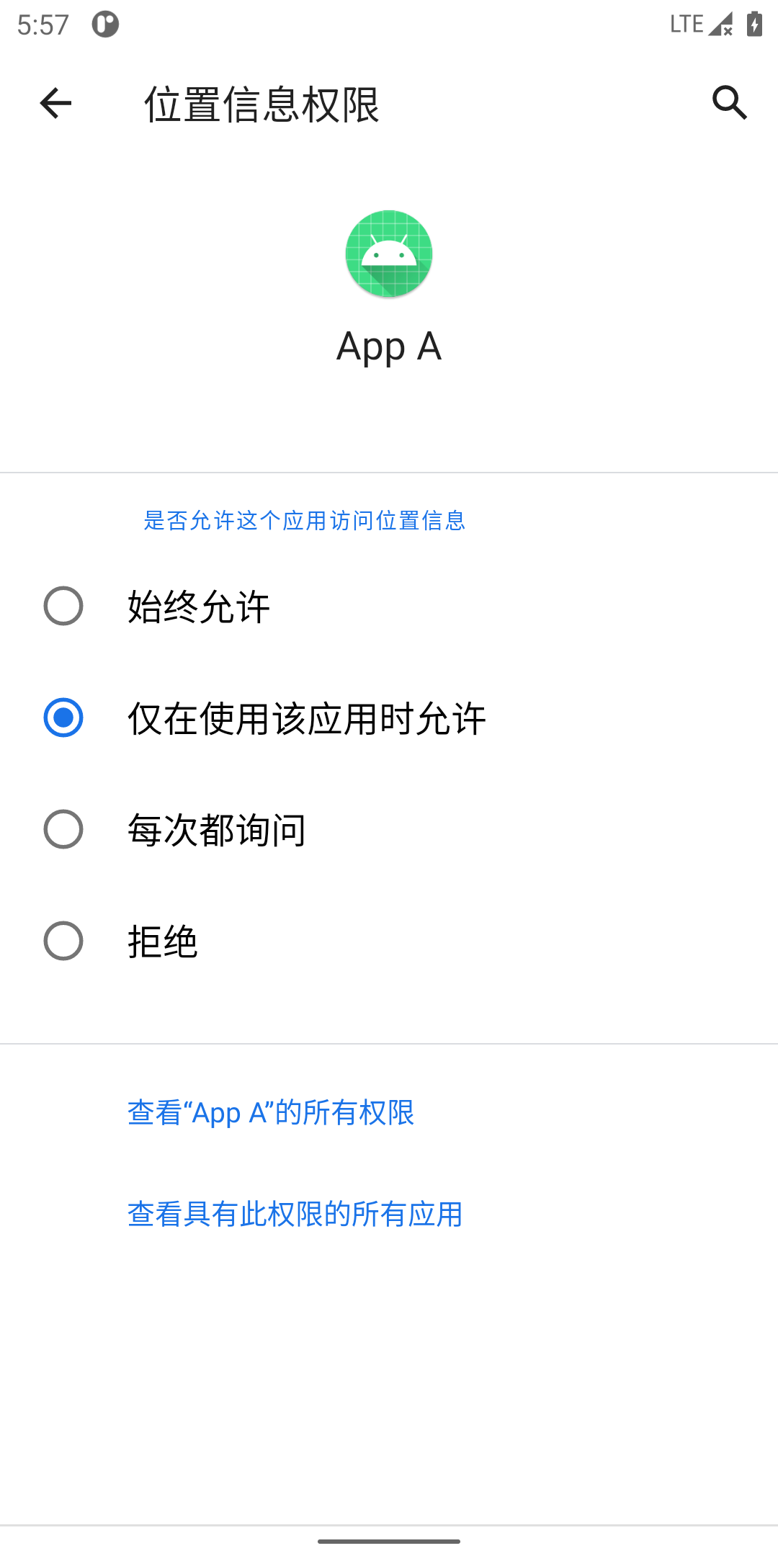
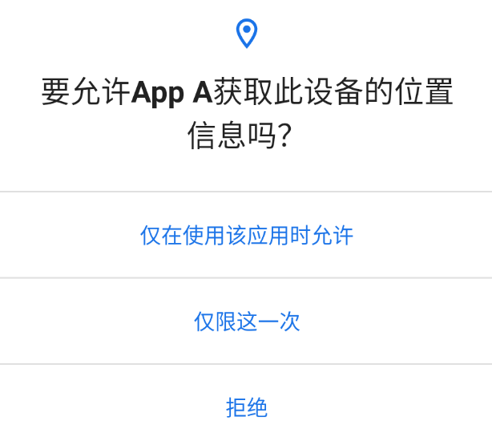
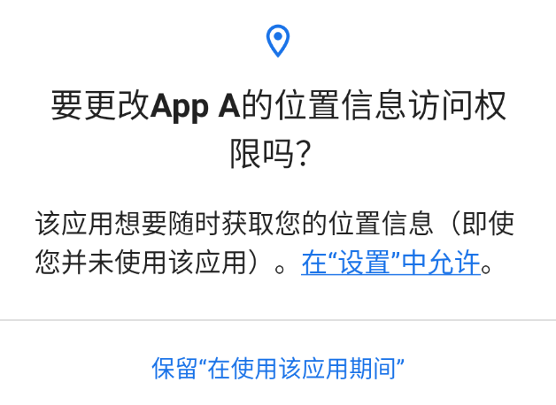
位置(定位)
后台位置权限
在Android11的设备上，先后请求前后台权限，在targetApi=29时会有以下图1、图2和图3三个流程。而在targetApi=30时，只有图1和图3两个流程。
图 1(请求前台位置权限)
图 2(tagetApi=29请求后台位置权限)
图 3(请求后台位置权限)

Slide 19
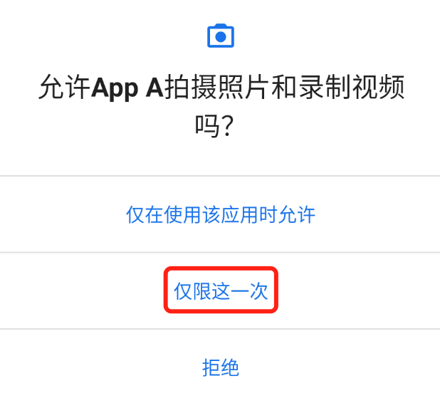
权限变更
单次授权
在Android11设备当中，应用请求与位置信息、麦克风或摄像头相关的权限时，权限对话框会包含“仅限这一次”选项。如果用户在对话框中选择此选项，系统会向应用授予临时的单次授权。
只要每次使用时都去动态权限判断申请的话，不会对应用有影响。

Slide 20
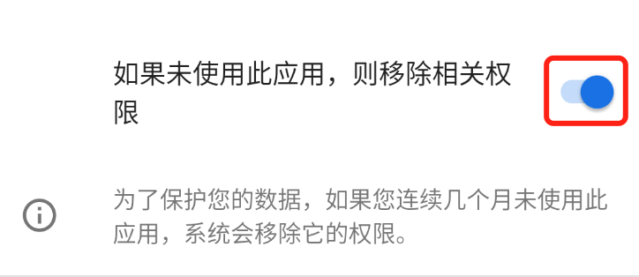
权限变更
自动重置未使用的应用的权限
在TargetApi为30的应用中，如果应用数月未使用，系统会重置之前授予应用的运行时敏感权限。
若应用遵循运行时权限动态判断申请的做法，不必做任何更改。
如果应用主要是在后台运行，不与用户交互，可以使用Intent.ACTION_AUTO_REVOKE_PERMISSIONS将用户定向到系统设置中来打开如图开关以阻止系统重置应用的权限。

Slide 21
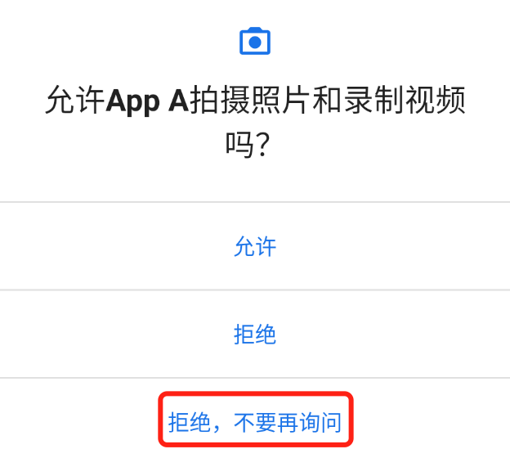
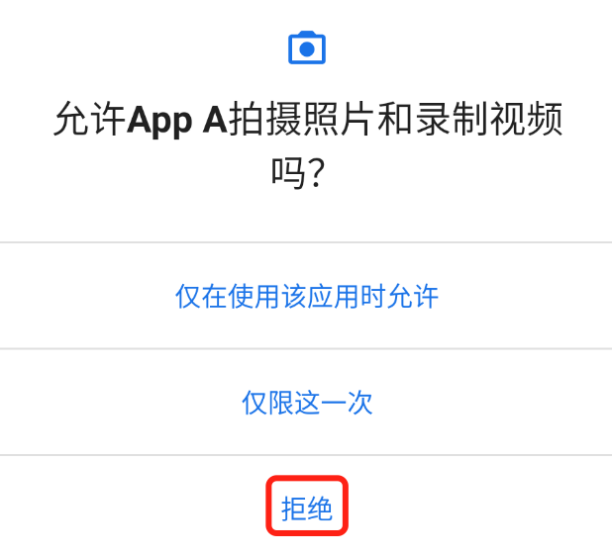
权限变更
权限对话框的可见性
在Android10及之前的设备中，应用请求权限弹出窗权限对话框，用户拒绝一次后，以后每次请求权限弹出都会有“拒绝，不要再询问”这一选项，只要用户点击了此选项，以后都不会弹出权限对话框。
而在Android11的设备中，权限对话框不会出现“拒绝，不要再询问”这一选项，用户只要两次点击拒绝，后续在请求权限都不会都不会弹出权限框，而是直接返回拒绝。
此项变更对于遵循动态判断申请权限做法的应用来说，不会有影响。
Notes:
ActivityCompat.shouldShowRequestPermissionRationale() 为false则用户选择过不再询问。

Slide 22
权限变更
系统悬浮窗权限
在Android10的设备及之前，如果要是用系统悬浮窗，可以通过Intent.ACTION_MANAGE_OVERLAY_PERMISSION定向到具体应用的设置界面开启或关闭系统悬浮窗权限(SYSTEM_ALERT_WINDOW)。
而在Android11设备及之后，始终会将用户转至顶级设置屏幕。
并且，在Android11设备及之后，系统会向这两种情况自动授予系统悬浮窗权限： 1.具有 ROLE_CALL_SCREENING(来电过滤)且请求 SYSTEM_ALERT_WINDOW 的应用 2.通过 MediaProjection 截取屏幕且请求 SYSTEM_ALERT_WINDOW 的应用

Slide 23
权限变更
TargetApi>=29(Andoroid10)开始部分API 需要精确位置权限
TelephonyManager // 电话相关
getCellLocation() // 获取设备的当前位置
getAllCellInfo() // 获取设备的信号合集
requestNetworkScan() // 扫描网络
requestCellInfoUpdate() // 信号更新
getAvailableNetworks() // 扫描获取可用的网络列表
getServiceState() // 获取设备的当前服务状态信息
TelephonyScanManager
requestNetworkScan() // 扫描网络
TelephonyScanManager.NetworkScanCallback
onResults() // 网络扫描回调结果
PhoneStateListener
onCellLocationChanged() // 设备位置变化
onCellInfoChanged() // 信号变化
onServiceStateChanged() // 服务状态变化

Slide 24
权限变更
TargetApi>=29(Andoroid10)开始部分API 需要精确位置权限
WifiManager、WifiAwareManager、WifiRttManager
startScan() // 开始扫描
getScanResults() // 获取扫描结果
getConnectionInfo() // 获取连接信息
getConfiguredNetworks() // 获取配置的网络列表
BluetoothAdapter
startDiscovery() // 查找其他远程设备
startLeScan() // 扫描蓝牙LE设备
BluetoothAdapter.LeScanCallback、BluetoothLeScanner
startScan() // 开始扫描

Slide 25
权限变更
获取电话号码
在Android10及之前的设备及之前，调用TelephonyManager的getLine1Number()方法前只需要申请READ_PHONE_STATE权限就可以。
在Android11的设备上getLine1Number()方法需要READ_PHONE_NUMBERS权限，
READ_PHONE_STATE权限不再允许调用getLine1Number()方法。
注：getLine1Number()方法获取手机号码不可靠，在实际中也基本不会使用。

Slide 26
后台启动Activity限制
从Android10开始，应用如果在后台启动Activity的话，将会被系统限制。此项变更主要是为了最大限度的减少对用户交互的中断。
此项变更与系统版本有关，与应用targetApi无关。
Notes:
启动页退到后台的影响：只要有finish，就暂无影响。
我们平常几乎不会用到。

Slide 27
设备标识符限制
Android10更改了部分设备标识的访问限制:
Build.getSerial()
TelephonyManager
getImei()
getDeviceId()
getMeid()
getSimSerialNumber()
getSubscriberId()
在系统为Android10及以上的设备中，在targetApi<29时，有READ_PHONE_STATE 权限的话返回值都为null，没有权限则会抛出SecurityException异常。在targetApi>=29时，不管有没有READ_PHONE_STATE权限，都会抛出SecurityException异常。

Slide 28
软件包的可见性
Android 11 更改了应用查询用户已在设备上安装的其他应用以及与之交互的方式。使用 <queries> 元素，可以定义一组能访问的其他应用。通过告知系统应向您的应用显示哪些其他应用，这样有助于鼓励最小权限原则。
在targetApi=30的应用中，可以在清单文件中添加 <queries> 元素，可以按软件包名称、按 intent 签名或按提供程序授权指定可访问应用。
返回其他应用相关结果的 PackageManager 方法（如 queryIntentActivities()）会根据发起调用的应用的 <queries> 声明进行过滤。与其他应用的显式交互(如 startService())还要求目标应用与 <queries> 中的某项声明相符。

Slide 29
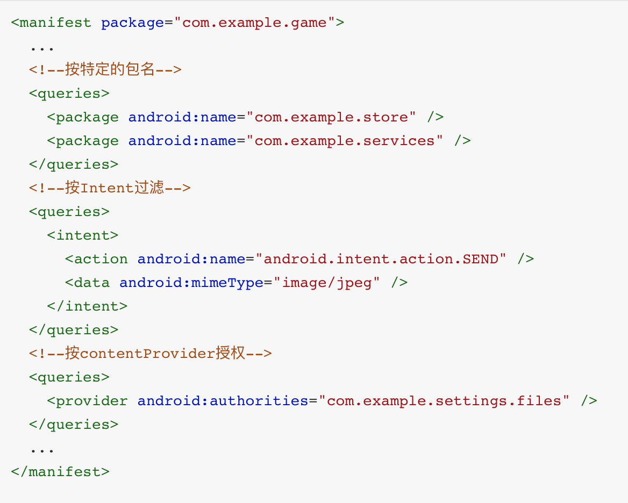
软件包的可见性
按特定的包名、按Intent过滤、按contentProvider授权三种方申明可见的其他软件包：
https://developer.android.google.cn/preview/privacy/package-visibility#package-name
Notes:
<intent> 元素有一些限制：
您必须只添加一个 <action> 元素。
您不能在 <data> 元素中使用 path、pathPrefix、pathPattern 或 port 属性。系统的行为就像您将每个属性的值都设为通用通配符 (*) 一样。
您不能使用 <data> 元素的 mimeGroup 属性。
在单个 <intent> 元素的 <data> 元素中，您可以使用以下每个属性最多一次：
mimeType
scheme
host
您可以在多个 <data> 元素之间分配这些属性，也可以在单个 <data> 元素中使用这些属性。
<intent> 元素支持通用通配符 (*) 作为一些属性的值：
<action> 元素的 name 属性。
<data> 元素的 mimeType 属性的子类型 (image/*)。
<data> 元素的 mimeType 属性的类型和子类型 (*/*)。
<data> 元素的 scheme 属性。
<data> 元素的 host 属性。

Slide 30
软件包的可见性
不受到变更影响的例外情况：
目标应用是本应用自己
使用 intent 启动 Activity
与实现 Android 核心功能的某些系统软件包（如MediaStore、SAF）交互
目标应用安装了本应用。可以看到通过对本应用的 InstallSourceInfo 对象调用 getInitiatingPackageName() 和 getInstallingPackageName() 返回的应用
某个应用使用 startActivityForResult() 方法启动本应用（该应用会自动对本应用可）
某个应用启动或绑定到您的应用中的某项服务。（该应用会自动对本应用可见）
某个应用向您应用中的内容提供程序发出请求。（该应用会自动对本应用可见）
本应用是一种输入法 (IME)，正在向其他应用提供输入服务。（该应用会自动对本应用可见）
Notes:
<intent> 元素有一些限制：
您必须只添加一个 <action> 元素。
您不能在 <data> 元素中使用 path、pathPrefix、pathPattern 或 port 属性。系统的行为就像您将每个属性的值都设为通用通配符 (*) 一样。
您不能使用 <data> 元素的 mimeGroup 属性。
在单个 <intent> 元素的 <data> 元素中，您可以使用以下每个属性最多一次：
mimeType
scheme
host
您可以在多个 <data> 元素之间分配这些属性，也可以在单个 <data> 元素中使用这些属性。
<intent> 元素支持通用通配符 (*) 作为一些属性的值：
<action> 元素的 name 属性。
<data> 元素的 mimeType 属性的子类型 (image/*)。
<data> 元素的 mimeType 属性的类型和子类型 (*/*)。
<data> 元素的 scheme 属性。
<data> 元素的 host 属性。

Slide 31
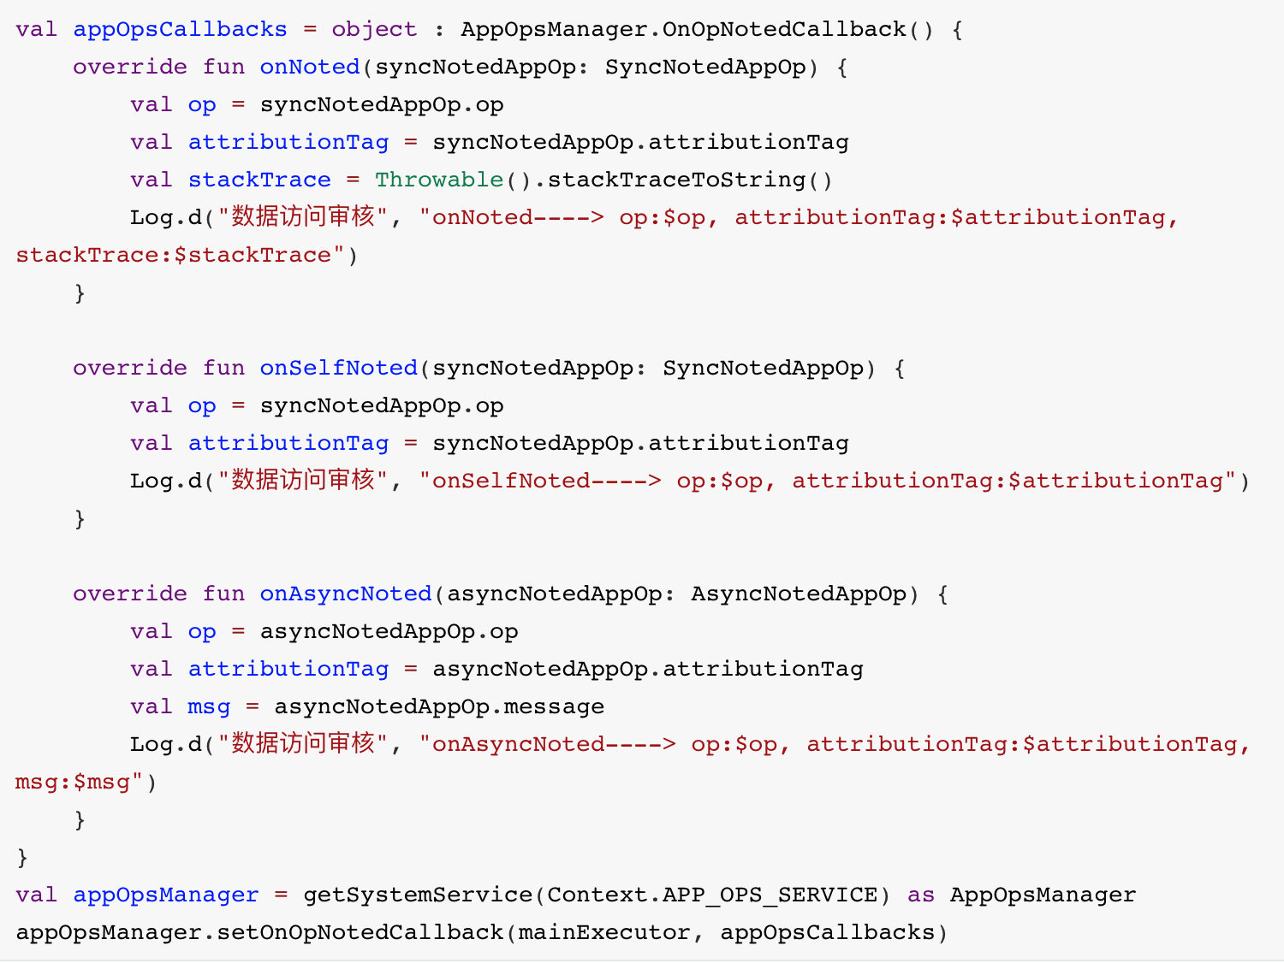
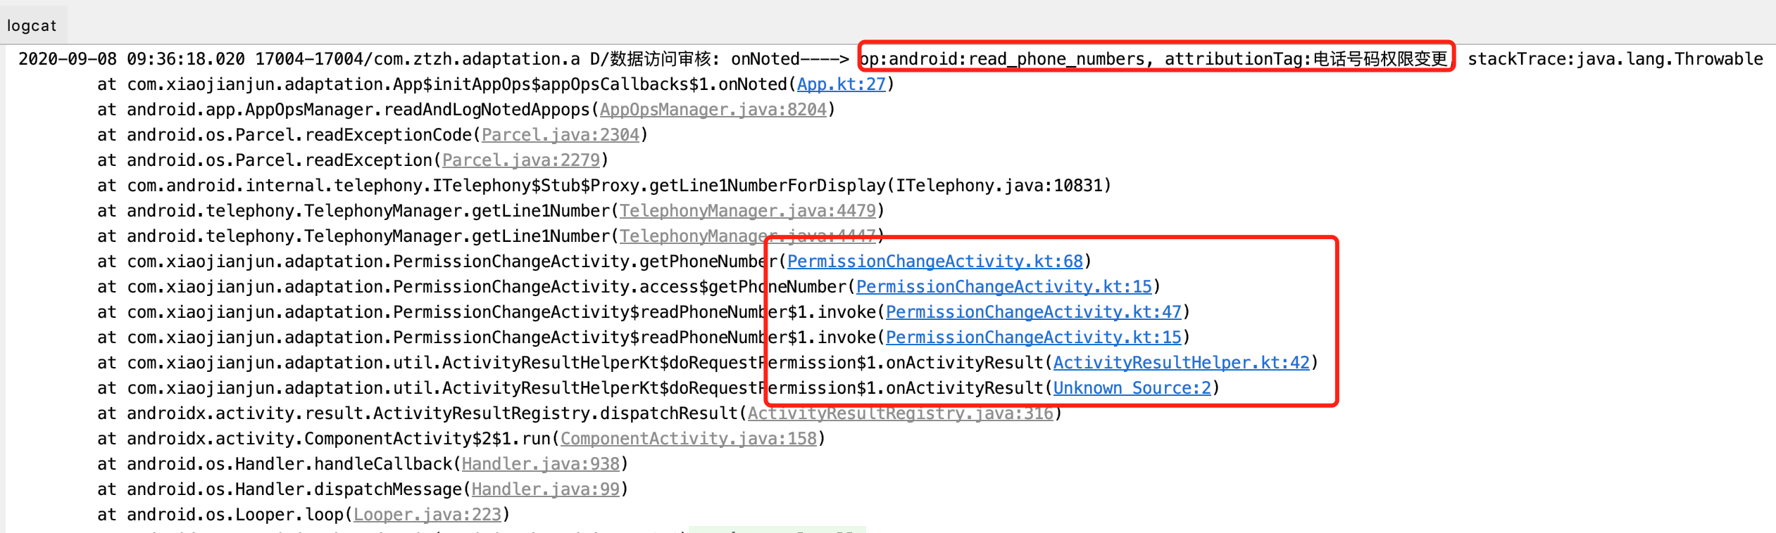
数据访问审核
Android 11 引入了数据访问审核功能，借助数据访问审核功能，可以很容易的查看或记录应用中访问私密数据的调用信息。

Slide 32
MAC地址变更
在targetApi<=29(目标应用及Android10及以下)的应用中，MAC 地址的随机分配是基于每个 SSID 进行的，因为 Passpoint 可以连接到同一配置文件的不同 SSID。而在targetApi=30应用中，Passpoint 网络的 MAC 地址随机分配将更改为针对每个完全限定域名 (FQDN) 进行分配。
mac地址在Android 6.0（API 级别 23）到 Android 9（API 级别 28）中，都会返回一个固定的地址 02:00:00:00:00:00，而在搭载 Android 10（API 级别 29）及更高版本的设备中如不是系统应用将会随机化分配。
根据谷歌官方的建议，mac地址不能作为设备的唯一标识，此项变更不会对普通应用有所影响。

Slide 33
5G功能
5G由于网速和延迟方面有了很大程度的提升。在Android11中，新增了部分5G功能的API，通过这些API，可以增强应用体验：
是否按流量计费
可根据移动网络运营商提供的信息，告知您正在使用的网络是否不按流量计费。
5G 检测
基于回调的 API 调用来检测设备是否连接到了 5G 网络。您可以检查连接的是 5G NR（独立） 网络，还是 NSA（非独立）网络。
带宽估测
获取带宽上下行估测值。
示例代码

Slide 34
Toast变更
在targetApi=30(以Android11为目标平台)的应用中，Toast的一些API和功能做了变更过：
1.后台弹出的自定义吐司将会被系统屏蔽
2.Toast的的弹出和消失可以增减监听回调
3.部分API接口变化：
getView() 方法返回 null。
getHorizontalMargin()、getVerticalMargin()、getGravity()、getXOffset()、getYOffset()这些方法的返回值并不是真实值。
setMargin()、setGravity()不会生效。

Slide 35
前台服务
在Android11中，前台服务在使用时的访问增加了限制：
应用在后台运行时启动的前台服务，是不能访问位置（已申请后台位置权限除外）、麦克风、摄像头这些隐私权限。
应用在前台运行时其他的前台服务，只要有前台位置权限，就能访问位置，麦克风和摄像头如果有对应的权限也能访问。
一些豁免的情况：
该前台服务由系统组件启动
该服务通过与应用微件进行交互启动
该服务作为从其他可见应用发送的 PendingIntent 启动
...

Slide 36
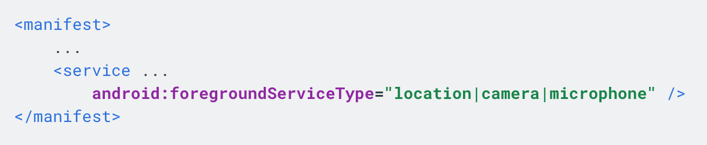
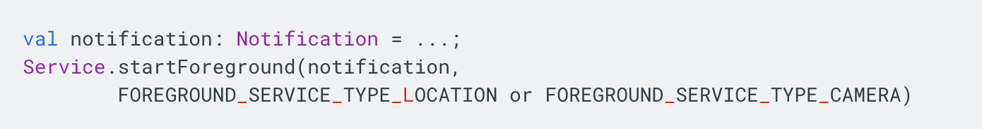
前台服务
在targetApi=30的应用中，如果前台服务中想要访问位置、摄像头或麦克风，需要在该前台服务的声明的添加 foregroundServiceType 属性中添加新的location、 camera 或 microphone 类型。

Slide 37
其他...
在Android10和11中还有一些很少用到或者未涉及变更新增的功能，对应用更新和适配不会有影响。可以了解下，做适配工作也可不用考虑。比如：
系统导航手势变更（Android10）
折叠设备支持Android10）
安全共享大型数据集（Andorid11）
联系人与对话（Andorid11）
自动填充功能集成到软键盘（Andorid11）
...

Slide 38
参考：
https://developer.android.google.cn/about/versions/10
https://developer.android.google.cn/preview

